Slide 1

Chào mừng thầy cô và các em đến với tiết học Địa lí
Địa lí hay - Học mê say

Slide 2

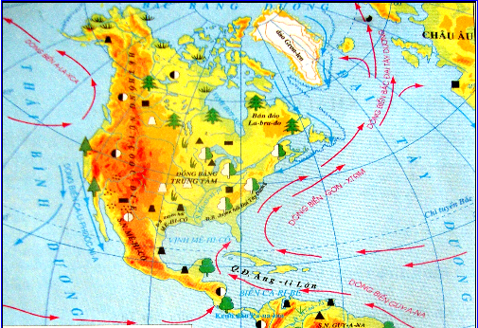



THỬ TÀI HIỂU BIẾT
Giơ tay trả lời
1/ Bắc Mỹ có các quốc gia nào?
HOA KÌ
Hệ thống núi Coóc đi e
2/ Bắc Mĩ nằm giữa 2 đại dương nào?
THÁI BÌNH DƯƠNG
ĐẠI TÂY DƯƠNG
CANAĐA
3/ Tên dãy núi phía Tây là gì?
Eo đất Trung Mĩ
Mêxico
4/ Tên eo đất phía nam là gì?

Slide 3
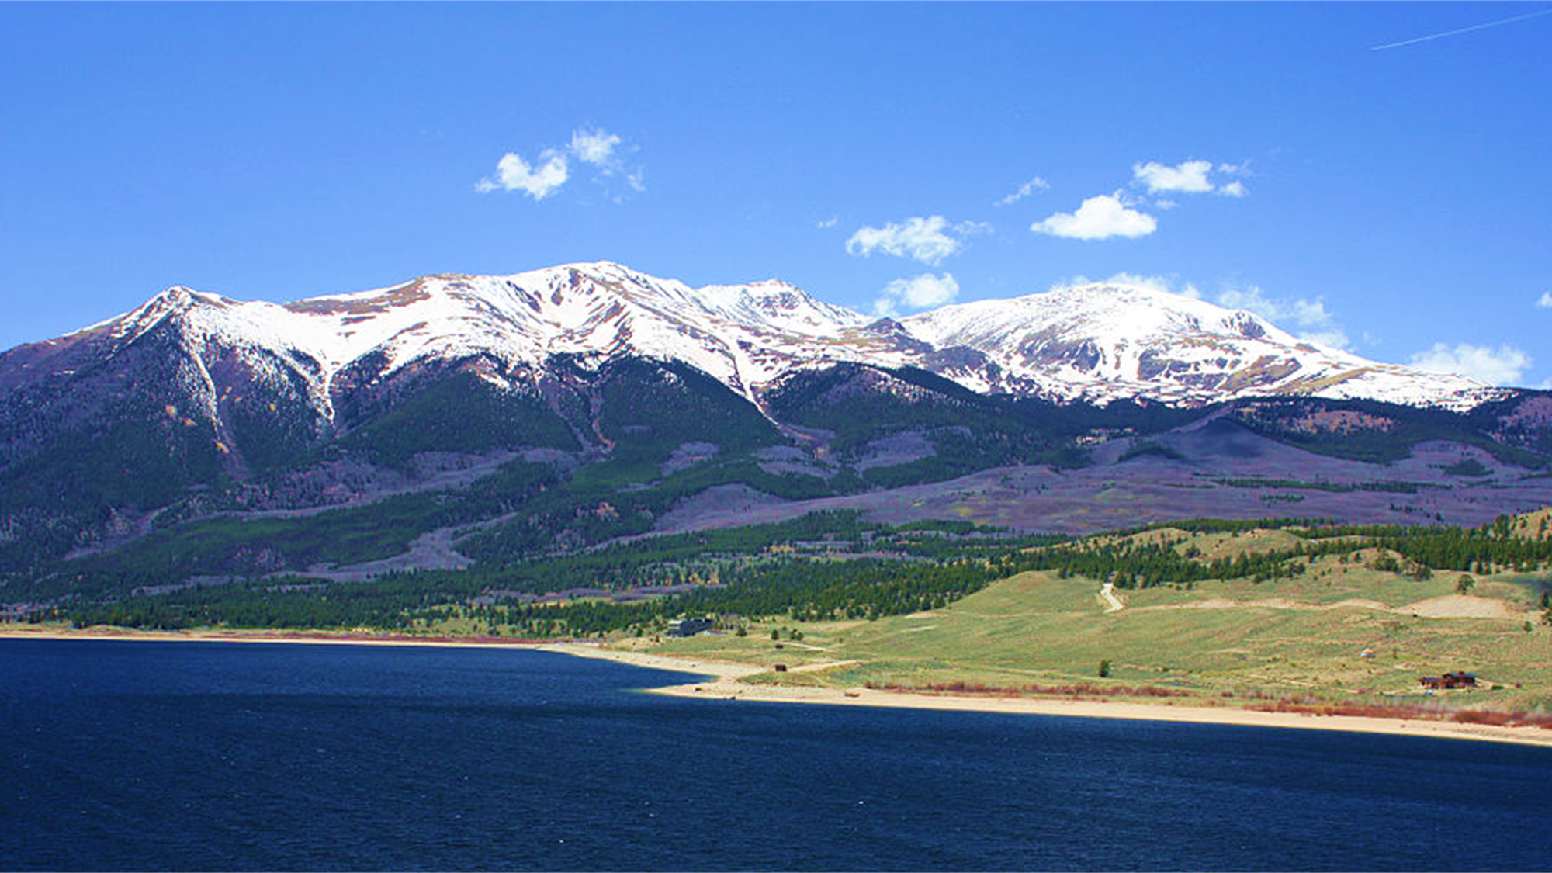
BÀI 14: ĐẶC ĐIỂM TỰ NHIÊN
BẮC MĨ

Slide 4
NỘI DUNG CHÍNH
1
2
3
4
Địa hình
Khí hậu
Sông, hồ
Các môi trường tự nhiên

Slide 5
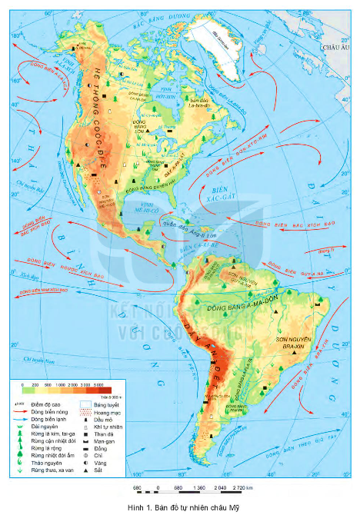
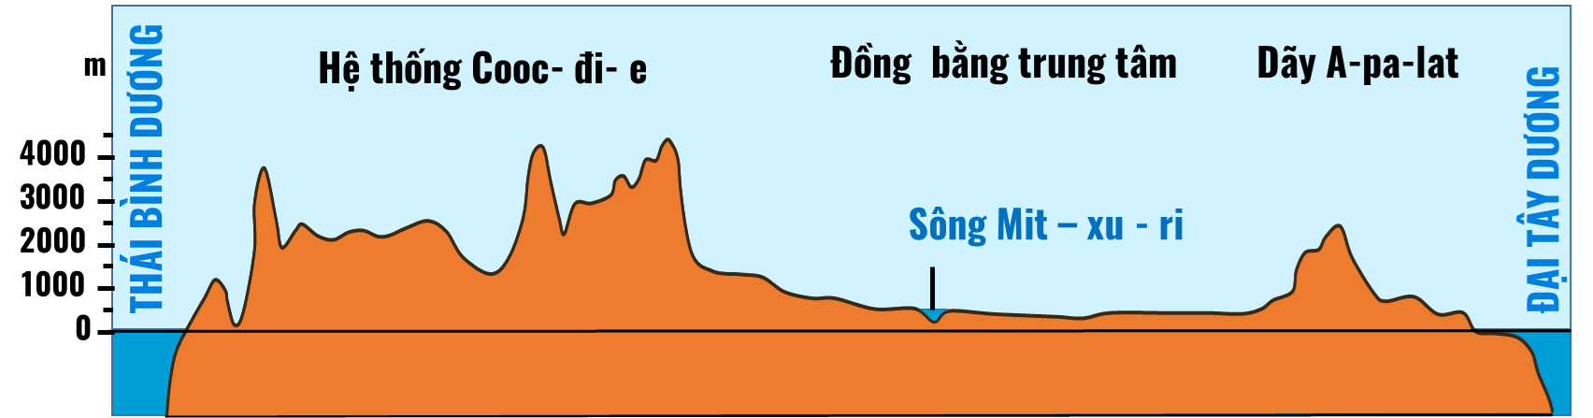
1. Địa hình
Xác định các khu vực địa hình ở Bắc Mĩ?
Chia thành 3 khu vực:
- Phía Tây: miền núi Cooc-đi-e.
- Ở giữa: là đồng bằng.
- Phía Đông: dãy núi A-pa-lat.
Notes:
? Hãy xác định vị trí địa lí và phạm vi lãnh thổ của Bắc Mĩ, bao gồm những quốc gia nào? (Hs lên bảng xác định)

Slide 6




HOẠT ĐỘNG NHÓM - 4 HS
1. Phía tây
2. Độ cao từ 200 - 500m
3. Phía bắc khoảng 400 – 500m
4. Phía Đông
5. Có nhiều dãy núi song song
6. Cao 3000 - 4000m
7. Ở giữa
8. Dài 9000 km theo hướng B-N
9. Thấp dần từ B xuống N.
10. Hướng đông bắc – tây nam
11. Phía Nam khoảng 1000 – 1500m
12. Có nhiều đồng bằng
Hoạt động
nhóm
Nghiên cứu SGK +
Lược đồ
Chọn ý đúng cho mỗi khu vực địa hình, điền số vào PHT
3 Phút
Khu vực địa hình | Miền núi Cooc-đi-e | Đồng bằng trung tâm | Dãy núi Apalát
Vị trí
Đặc điểm
Notes:
- Hs nghiên cứu SGK. Gv tổ chức cho học sinh thành các nhóm, chuẩn bị trước phiếu học tập cho học sinh. Chọn ý đúng cho mỗi khu vực địa hình.

Slide 7
Địa hình đơn giản, chia làm 3 khu vực rõ rệt, kéo dài theo chiều kinh tuyến.
Khu vực địa hình | Miền núi Cooc-đi-e | Đồng bằng | Dãy núi Apalát
Vị trí
Đặc điểm
1. Phía tây
Ở giữa
4. Phía Đông
12. Có nhiều đồng bằng
10. Hướng đông bắc – tây nam
6. Cao 3000-4000m
2. Độ cao từ 200 - 500m
10. Kéo dài 9000 km theo hướng B-N
3. Phía bắc cao khoảng 400 – 500m
9. Thấp dần từ Bắc xuống Nam.
5. Có nhiều dãy núi chạy song song
11. Phía Nam cao khoảng 1000 – 1500m

Slide 8
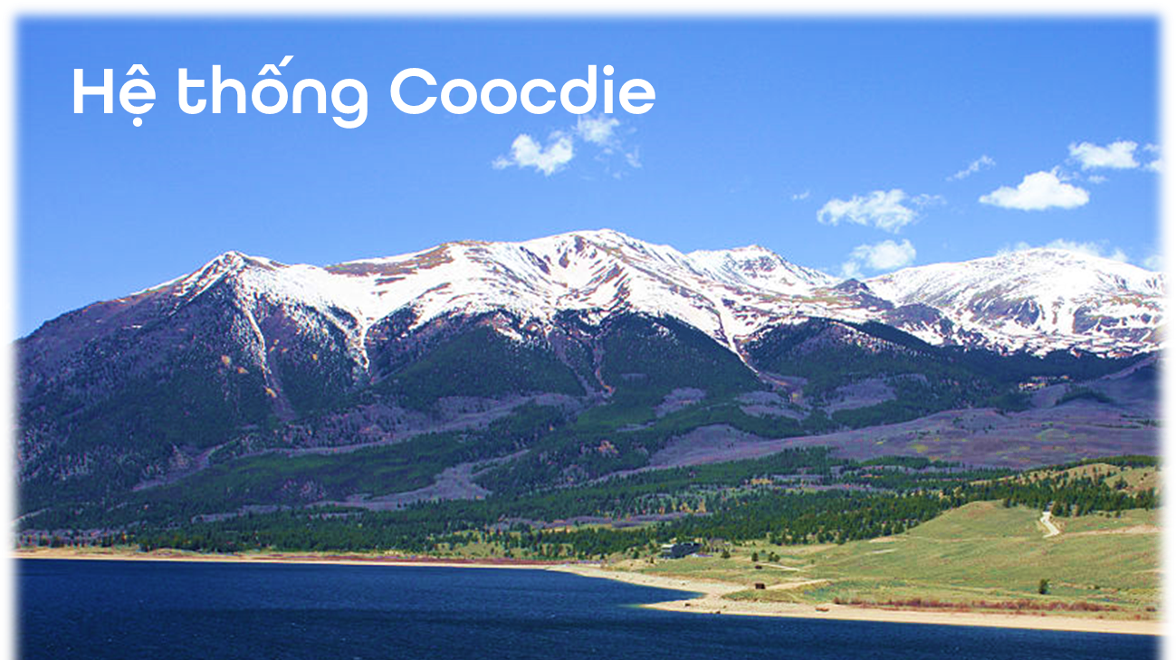

Slide 9
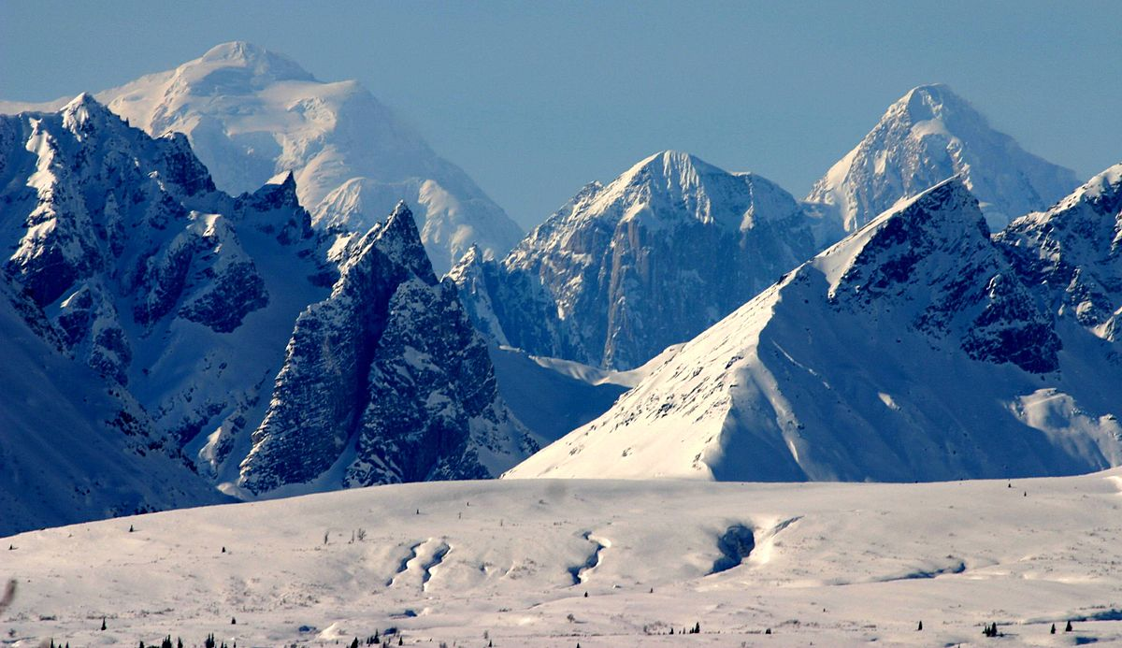
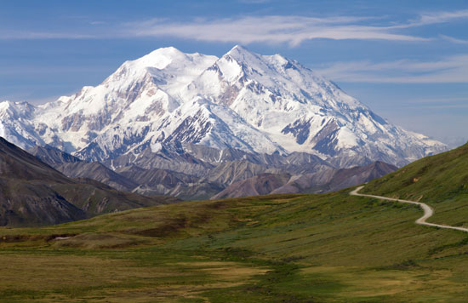
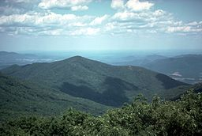
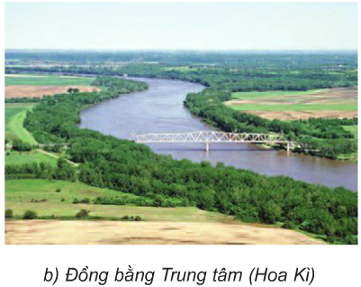
Dãy At-lat
Dãy Mac-ken-di
Núi già A-pa-lat
Đồng bằng trung tâm (Hoa Kỳ)

Slide 10
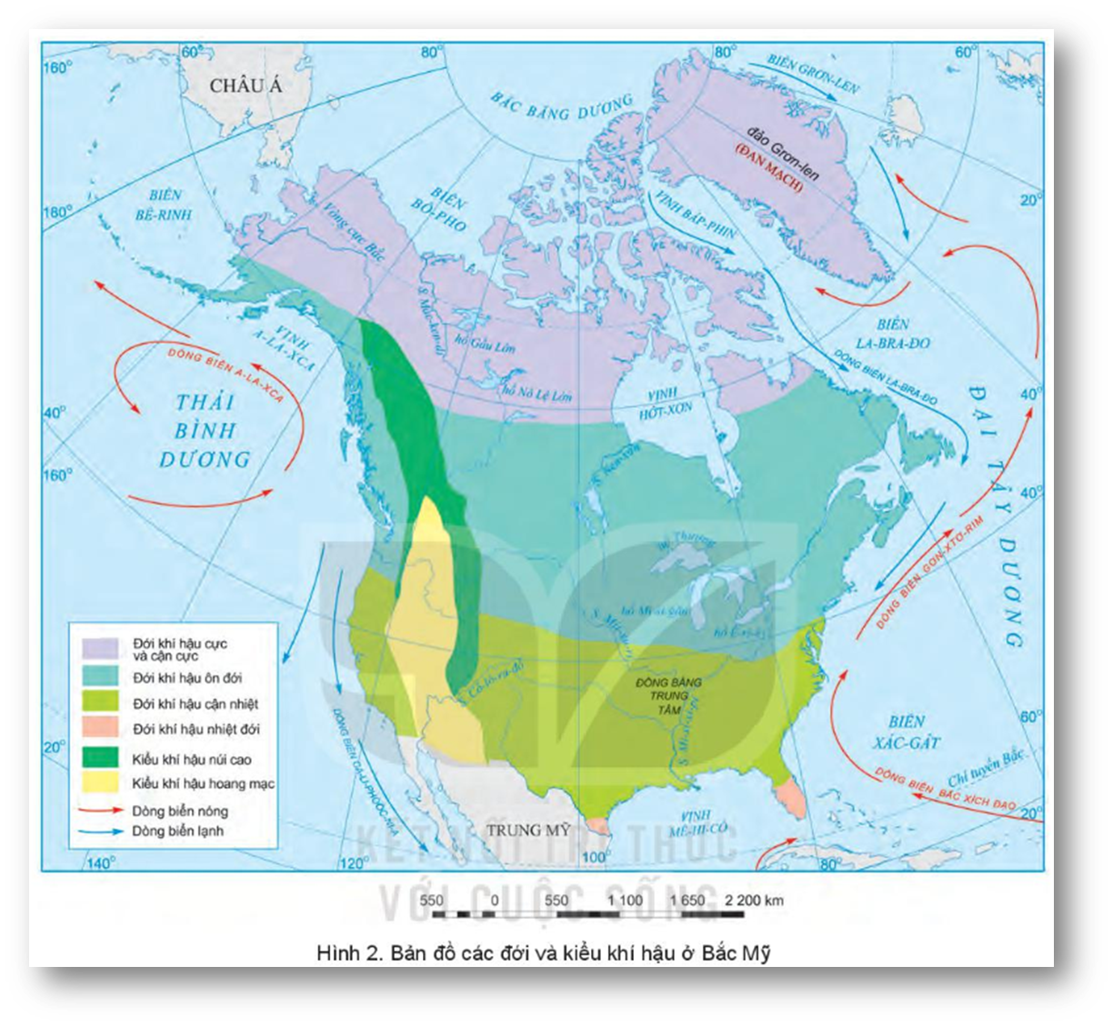
2. KHÍ HẬU
Hàn
đới
Dựa vào lược đồ cho biết ở Bắc Mĩ có những đới khí hậu nào?
Núi
cao
Ôn
đới
Đới khí hậu nào chiếm diện tích lớn nhất?
Hoang mạc…
Cận nhiệt
→ Ôn đới
Nhiệt đới
Nêu nhận xét về sự phân hóa khí hậu ở Bắc Mĩ?
Notes:
* Bước 1: GV treo “lược đồ các kiểu khí hậu Bắc Mĩ”, hướng dẫn HS quan sát

Slide 11

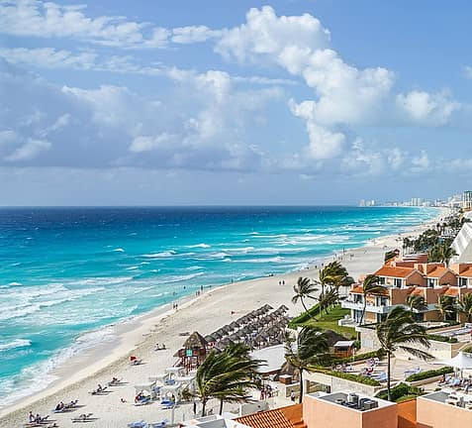
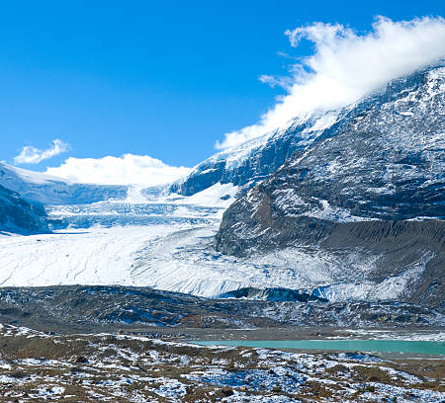
Bắc - Nam.
Có các đới khí hậu cực, cận cực, ôn đới, cận nhiệt và nhiệt đới. Khí hậu ôn đới có diện tích lớn nhất.
Biển Cancun của Mexico nổi tiếng với bờ cát trắng mịn màng, thời tiết ấm áp, và làn nước trong vắt hấp dẫn du khách.
Nằm ở phía Bắc của Canada, Columbia Icefield là khối băng lớn nhất trong dãy núi Rocky , với diện tích 230 km ², là một điểm du lịch nổi tiếng
→ Phía bắc có khí hậu hàn đới nên rất lạnh giá
→ Phía nam có khí hậu nhiệt đới với ánh nắng chói chang
Notes:
* Bước 3: Đại diện các nhóm dựa vào lược đồ trình bày các đặc điểm khí hậu khu vực bắc Mĩ
- Các nhóm khác bổ sung, góp ý
- GV chuẩn xác kiến thức

Slide 12
Đông - Tây
Ven biển có khí hậu điều hoà hơn, mưa nhiều, càng vào sâu trong lục địa khí hậu khắc nghiệt, mưa càng ít, biên độ nhiệt lớn.
+ Phía Đông chịu ảnh hưởng nhiều của biển, mưa nhiều.
+ Phía Tây ít chịu ảnh hưởng của biển, mưa rất ít do các khối khí từ Thái Bình Dương vào bị chặn lại bởi dãy Cooc-đi-e
Notes:
* Bước 3: Đại diện các nhóm dựa vào lược đồ trình bày các đặc điểm khí hậu khu vực bắc Mĩ
- Các nhóm khác bổ sung, góp ý
- GV chuẩn xác kiến thức

Slide 13


Độ cao.
Ở vùng núi Coócđie.
NÚI
CAO
+ Chân núi có khí hậu cận nhiệt hay ôn đới tùy thuộc vị trí.
+ Trên cao thời tiết lạnh dần. Nhiều đỉnh cao có băng tuyết vĩnh viễn.
Notes:
* Bước 3: Đại diện các nhóm dựa vào lược đồ trình bày các đặc điểm khí hậu khu vực bắc Mĩ
- Các nhóm khác bổ sung, góp ý
- GV chuẩn xác kiến thức

Slide 14
Nguyên nhân
khí hậu phân hóa
đa dạng?
Từ Bắc đến Nam
Cực và cận cực
Ôn đới
Từ đông sang tây
Theo độ cao
Cận nhiệt đới
Nhiệt đới
Do lãnh thổ trải dài từ chí tuyến Bắc đến gần cực Bắc
Do lãnh thổ mở rộng theo chiều ngang, kết hợp với tác động của địa hình và dòng biển
Do có hệ thống Coocdie cao đồ sộ

Slide 15

3. Sông, hồ
QUAN SÁT LƯỢC ĐỒ
- Xác định hệ thống sông lớn và hồ lớn ở khu vực Bắc Mĩ?
- Nhận xét về mạng lưới sông, hồ ở khu vực này?
- Sông: Mạng lưới sông khá dày đặc, nhiều nước. Một số sông lớn như Mit-xu-ri, Mi-xi-xi-pi, Mác-ken-đi, Cô-lô-ra-đô.
- Hồ: Đứng đầu thế giới với số lượng các hồ có diện tích lớn, phần lớn là hồ nước ngọt. Một số hồ lớn như Ngũ Hồ, Uy-ni-pếc, Gấu lớn, Nô Lệ Lớn…
Notes:
Quan sát lược đồ.

Slide 16
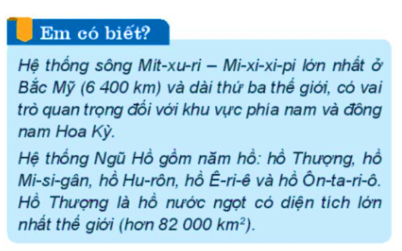
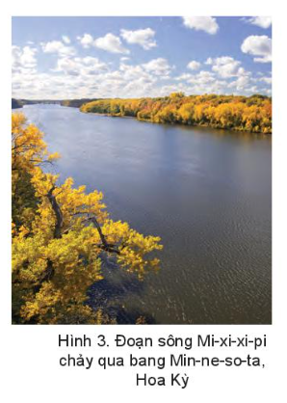
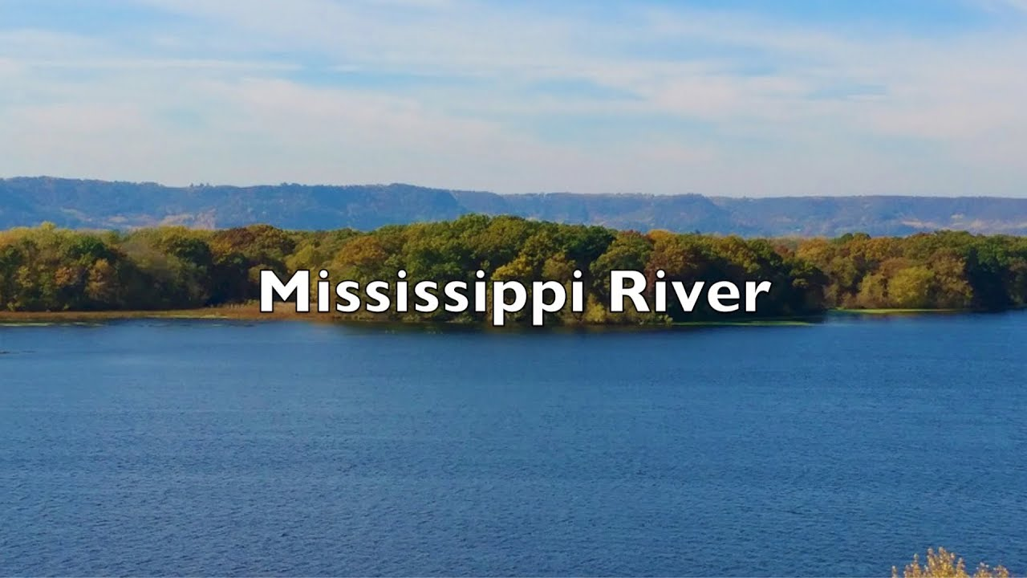

Slide 17
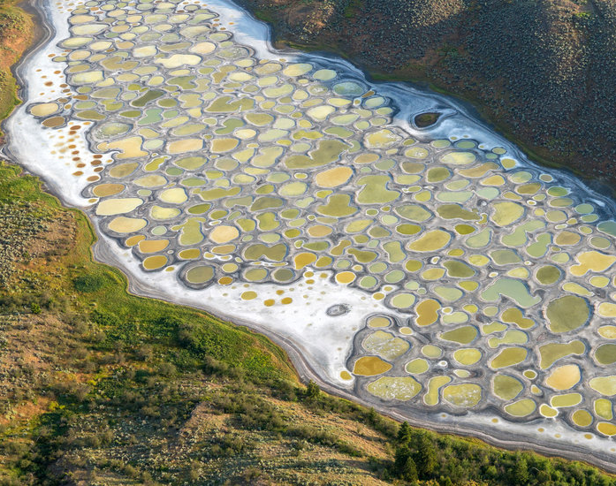
ĐẤT NƯỚC NHIỀU HỒ NHẤT THẾ GIỚI?
- CANADA -
Chiếm ½ số lượng hồ trên thế giới
Người ta ước tính rằng có gần 31.752 hồ trên đất liền có diện tích hơn 3 km², trong đó có 561 hồ lớn hơn 100 km²
9% bề mặt của Canada được bao phủ bởi nước ngọt và vùng đất này là nơi có hồ đốm duy nhất trên thế giới: một khối nước nhỏ chứa nhiều khoáng chất đến mức khi chúng bốc hơi vào mùa hè, chúng sẽ tạo thành các đốm.
Hồ “đốm” Spotted tại Canada nhìn từ trên cao.
Ảnh: New York Times

Slide 18
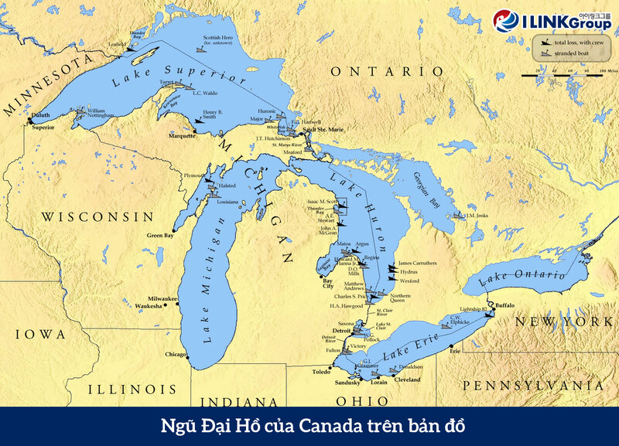

Slide 19
4. Các đới thiên nhiên
QUAN SÁT LƯỢC ĐỒ
Cho biết phần lớn diện tích khu vực Bắc Mĩ nằm trong đới thiên nhiên nào?
Đới lạnh và đới ôn hòa
HOẠT ĐỘNG CẶP ĐÔI
Dựa vào thông tin mục 4, và hình 2, các em hãy trao đổi và hoàn thiện nội dung PHT.
Đới thiên nhiên | Đới lạnh | Đới ôn hòa
Khí hậu
Sinh vật
Notes:
Quan sát lược đồ.

Slide 20
Đới thiên nhiên | Đới lạnh | Đới ôn hòa
Khí hậu
Sinh vật
Lạnh giá, băng tuyết bao phủ. Khu vực phía nam ấm hơn, có mùa hạ ngắn
Phía bắc có khí hậu ôn đới. Phía đông nam là khí hậu cận nhiệt, Sâu trong lục địa mưa ít
- Thực vật chủ yếu là rêu và địa y, cỏ, cây bụi.
- Động vật nghèo nàn, chỉ có một số loài chịu lạnh như tuần lộc, cáo Bắc cực và một số loài chim di cư…
- Phía bắc có rừng lá kim phát triển. Phía đông nam là rừng hỗn hợp và rừng lá rộng với thành phần loài phong phú.
- Sâu trong lục địa có thảo nguyên.

Slide 21




LUYỆN TẬP
HS hoàn thành sơ đồ tư duy của bài học
Vẽ vào vở
Thời gian:
5 phút
Tiêu chí:
+ Màu sắc/ Nội dung/ Hình vẽ …

Slide 22

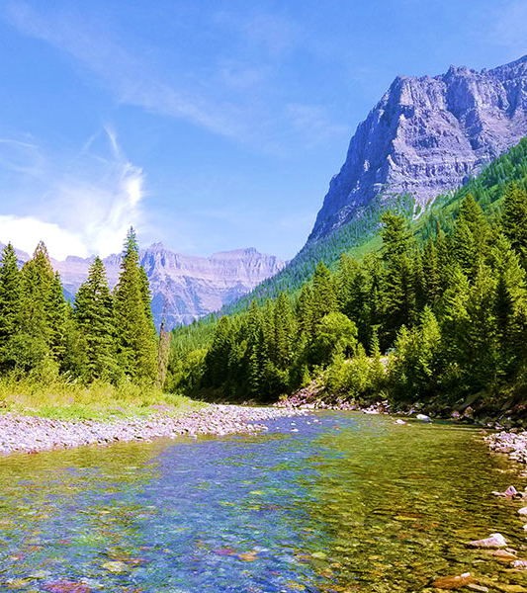
VẬN DỤNG
Sưu tầm thông tin, hình ảnh về thiên nhiên Bắc Mỹ.

Slide 23


